Slide 1
Marché du travail de la data en France
Présenté par:
ASSAS Sabah
Soutenu le 13/02/2022
Notes:
Bonjour, aujourd'hui j’ai l’honneur de vous présenter une étude de marché

Slide 2
Plan de travail
1. Introduction.
2. Situation actuelle du marché du travail des métiers de la data.
3. Lien entre le type de profil recherché et les caractéristiques des entreprises.
4. Algorithme de K-means.
5. Classification hiérarchique.
6. Conclusion.
Notes:
et durant cette présentation je vais suivre ce plan de travail je vais d’abord commencer par une introduction et une problématique puis on va étudier la situation actuelle du marché du travail des métiers de la data en france ensuite, on va voir le relation entre le type de profil recherché et les caractéristiques des entreprises à la fin à partir de ces données, nous allons créer des groupes en utilisant deux méthodes de classification et je conclurais mon travail.

Slide 3
Introduction :
Le traitement des données nécessite diverses compétences distinctes qui forment des métiers bien spécifiques et complémentaires. En effet le travail des données comporte des débouchées variées telles que data analyst, data scientist et data engineer.
Les entreprises traitant leurs données peuvent employer l’une ou l’autre de ces fonctions selon des spécificités propres à chacune d’entre elles.
Notes:
Les entreprises traitant leurs données peuvent employer des data analyst data scientist ou data engineer selon des spécificités propres à chacune d’entre elles, donc aujourd'hui nous allons tenter deux approches analytiques par la classification hiérarchique et l'algorithme de k-means afin de segmenter les entreprises sur la base de données portant sur leur statut.

Slide 4
Problématique:
Quelles sont les caractéristiques d’entreprise correspondant le mieux au métier de la data?
Notes:
en effet la problématique pour nous c’est d’analyser quelles sont les particularités d’entreprise correspondant le mieux au métier de la data

Slide 5
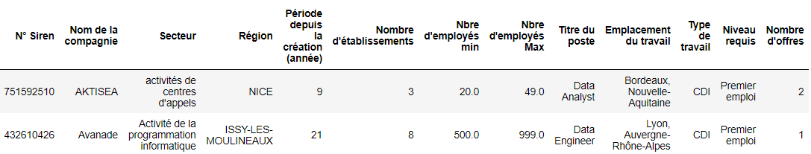
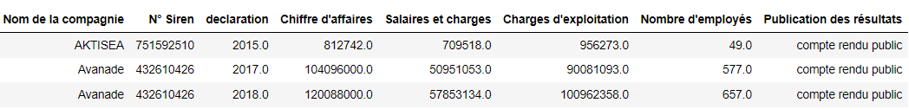
Situation actuelle du marché du travail des métiers de la data
Base de données 1
Base de données 2
Notes:
pour répondre à cette problématique nous avons commencé par importer les données tel que Les données utilisées dans cette étude ont été téléchargées à partir de trois sites Web, nous avons d’abord collecté des informations sur les opportunités d’emploi disponibles pour travailler en tant que data analyst, data scientist et data engineer avec le nom de la compagnie, le nombre d’offres, le niveau requis, l'emplacement et le type de travail à partir du site linkedin. Ensuite, nous avons eu recours au site société.fr pour récupérer le nombre d’établissements, le secteur, le nombre d’employés, le lieu de siège et la période depuis la création des entreprises concernées. A la fin, nous avons utilisé le site BFM Verif pour ajouter certaines informations liées à la situation financière de ces compagnies comme le chiffre d'affaires, les charges d'exploitation et les salaires.

Slide 6
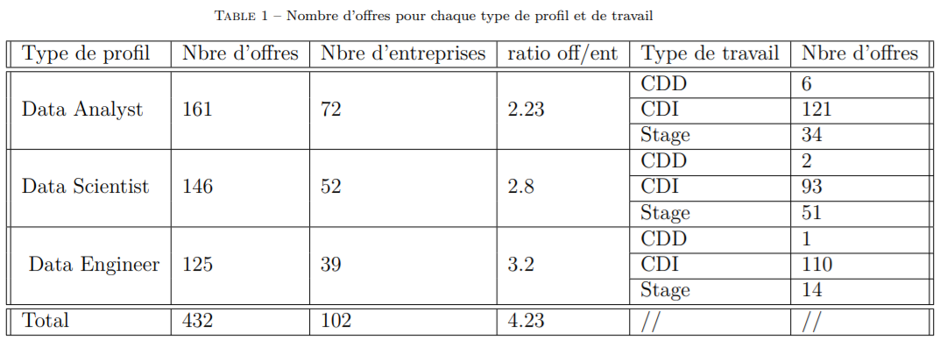
Situation actuelle du marché du travail des métiers de la data
Les data analyst sont les plus recherchés.
les contrats de travail sont souvent de type CDI.
Une entreprise demande plus de trois data engineer.
Les data engineer n'ont pas beaucoup d'opportunité pour effectuer un stage.
Notes:
On a étudié la situation actuelle du marché du travail des métiers de la data en France sur 102 entreprises, tel que on a trouvé qu’il y a plus de 432 offres disponibles sur le site linkedin ces dernier temps. et la on remarque que les data analysts sont plus recherchés que les data scientists et les data engineers et les contrats de travail sont souvent de type CDI.Pour savoir si une entreprise a besoin de beaucoup data-worker ou si un seul suffit, nous avons calculé le rapport entre le nombre d'offres et le nombre entreprises pour chaque type de profil où nous n’avons trouvé qu’une seule entreprise demandant plus de trois data engineers et nous avons également remarqué que ceux-ci n'ont pas beaucoup d’opportunités de faire un stage.

Slide 7
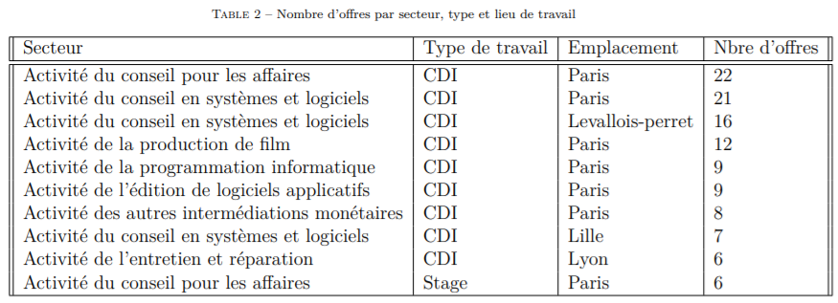
Situation actuelle du marché du travail des métiers de la data
Différents secteurs emploient les data-worker, en particulier le secteur d'activité du conseil en systèmes et logiciels informatiques.
La plupart des offres d'emploi sont disponibles sur paris.
Notes:
ensuite on a affiché les dix premières lignes du nombre d'offres pour chaque secteur, le type et l’emplacement du travail après tri en ordre décroissant. donc on remarque qu’il existe différents secteurs qui ont besoin des métiers de la data en particulier le secteur d’activité du conseil en systèmes et logiciels informatiques qui embauchent le plus en CDI. On constate aussi que la majorité des offres d'emploi sont disponibles sur Paris. a la fin on remarque qu’il existe des disparités entre les trois métiers de la data en termes d’emploi par entreprise. Pour comprendre cette différence on a s'intéresser aux états financiers de ces entreprises qui peuvent permettre d’établir des liens avec nos données.

Slide 8
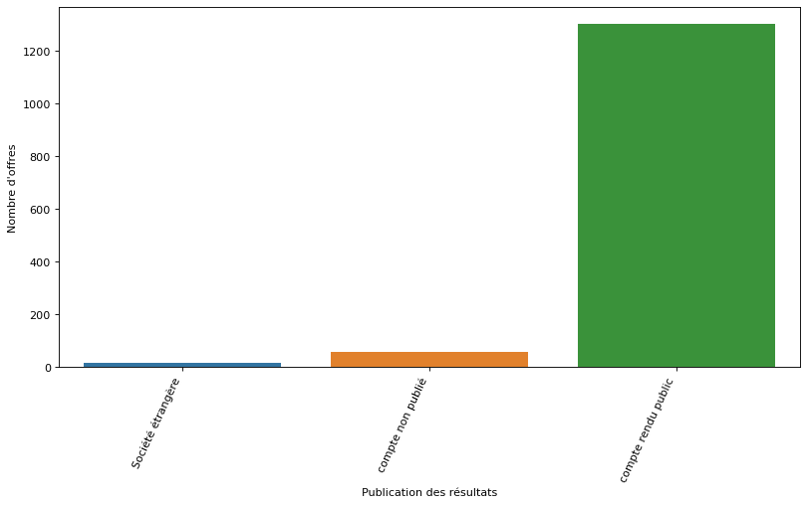

Lien entre le type de profil recherché et les caractéristiques des entreprises
Notes:
donc Les données financières des entreprises ont été collectées sur le site BFM Verif, mais nous avons constaté que certaines entreprises n'affichent pas publiquement leurs comptes, y compris les sociétés étrangères, nous avons donc dû supprimer les offres d’emploi disponibles auprès de ces entreprises et continuer notre étude sur 79 entreprises. et comme La plupart de ces entreprises ne publient pas leurs comptes chaque année, donc on a décidé de prendre la moyenne des chiffres déclarés pour chaque entreprise et chaque variable. Ainsi, cela nous permet d'obtenir un nombre de données assez important.

Slide 9
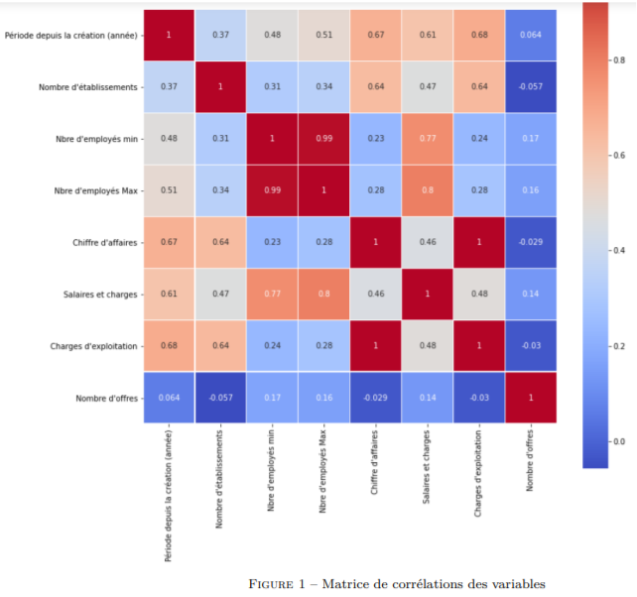
Lien entre le type de profil recherché et les caractéristiques des entreprises
Forte corrélation entre le chiffre d’affaires et les charges d’exploitation ainsi qu’entre le nombre d’employés max et le nombre d’employés min.
Le nombre d'offres n'a aucun lien avec les autres variables.
Notes:
puis, nous avons cherché à voir s’il y avait des corrélations entre les variables. et la on a constaté qu’il y a une forte corrélation entre le chiffre d’affaires et les charges d’exploitation ainsi qu’entre le nombre d’employés max et le nombre d’employés min, et pour éviter la redondance on a supprimé les variables de charges d’exploitation et le nombre d’employés max.
Nous avons constaté aussi que le nombre d'offres n'a aucun lien avec les autres variables donc nous avons décidé d’étudier la corrélation du nombre d'offres de chaque type de profil avec les autres variables.

Slide 10
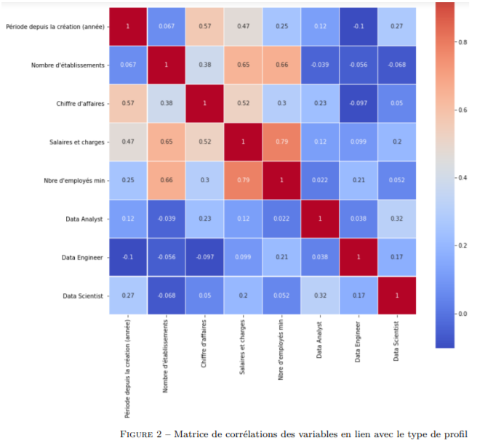
Lien entre le type de profil recherché et les caractéristiques des entreprises
Le nombre d’offres aux data analyst a une relation avec le chiffre d’affaires.
Le nombre d’offres aux data engineer a un lien avec le nombre d'employés.
Le nombre d’offres aux data scientist a un lien avec la période depuis la création de l’entreprise.
Notes:
A l’aide de la matrice des corrélations, nous observons que finalement les caractéristiques des entreprises ont un impact sur le nombre d’offres pour chaque type de profil, comme le nombre d’offres aux data analysts a un lien avec le chiffre d’affaires.

Slide 11
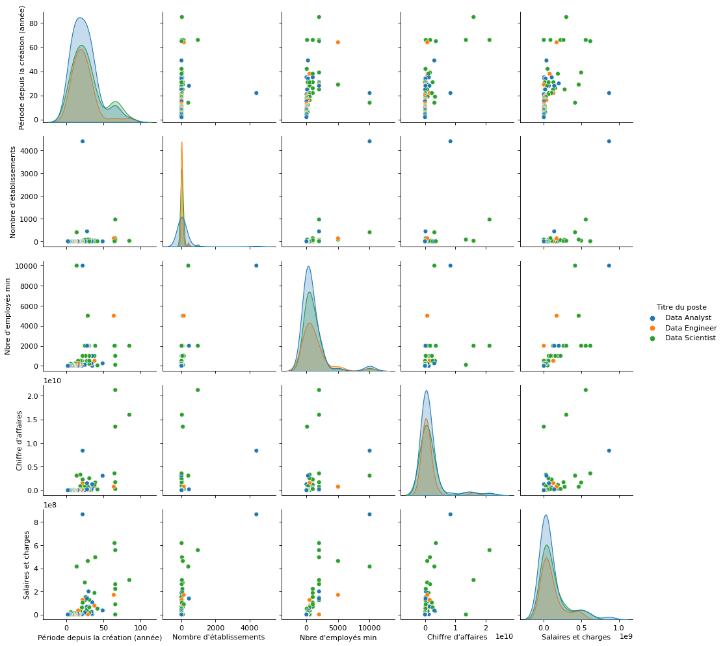
Lien entre le type de profil recherché et les caractéristiques des entreprises
Pas de distinction entre les grandes et les petites entreprises quant à la recherche de data-worker
Notes:
Pour clarifier davantage ce que nous avons vu précédemment, nous avons tracé les graphiques par paire selon le type de profil cad de voir variable après variable s’il y a une différence entre les entreprises qui emploient les trois type de profil donc ce graphique ne montre pas beaucoup de différence entre les grandes et les petites entreprises quant à la recherche de data-worker, c’est pourquoi nous avons utilisé des algorithmes de classification qui permettent de créer des groupes d’entreprises avec des particularités proches.

Slide 12
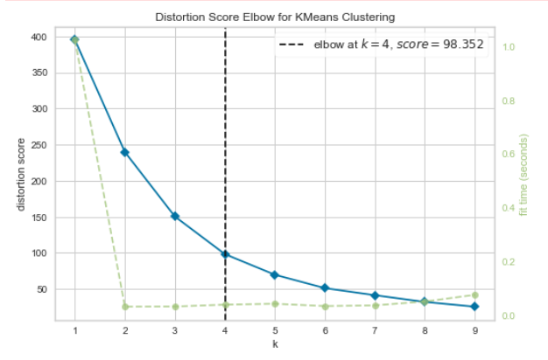
Algorithme de K-means
Le nombre optimal de cluster est de 4.
Notes:
Dans un premier temps on a fait appel à l’algorithme de k-means qui est de principe de placer d’abord les centroïdes au hasard puis il affecte chaque point au cluster de centroïde le plus proche ensuite il déplace le centroïde au milieu de son cluster et il recommence jusqu'à toutes les centroïdes convergent vers une position d’équilibre et pour trouver le bon nombre de cluster on a utilisé la méthode du coude qui consiste à tracer l’évolution de la variance intra classe en fonction du nombre de cluster et puis de détecter dans ce graphique une zone de coude et cette zone qui nous indique le nombre optimal du cluster la on a trouvé que le nombre idéal de cluster égale à 4

Slide 13
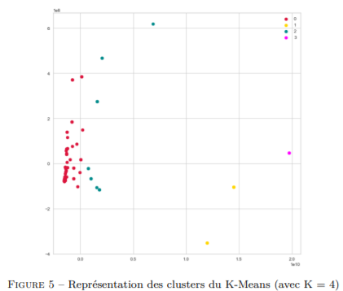
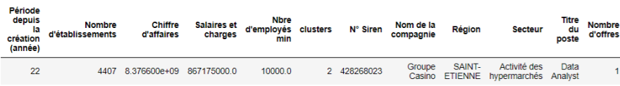
Algorithme de K-means
L’entreprise de dernier cluster:
Le dernier cluster ne contient qu'un seul individu.
Notes:
puis on a projeté ces quatres clusters dans les deux premières de projections d’une analyse en composante principale et la on remarque que le dernier cluster ne contenait qu'un seul individu, nous avons donc voulu approfondir pour connaître le nom et le type de cette entreprise, ce qui incité l’algorithme k-means à la classer seule dans un groupe, donc on a trouvé que c’est le groupe casino et on sait que cette entreprise est né de la cession d'action de l'entreprise casino qui a été créée le 1898 et d'après le site statista cette entreprise possède 407 établissements.
Ce qui justifie le résultat trouvé on a donc décidé de compter la période depuis la création de l'entreprise Casino et de corriger le nombre d'établissements.

Slide 14
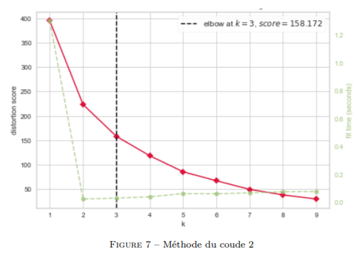
Algorithme de K-means
Le nombre optimal de cluster est de 3.
Notes:
Ensuite, nous avons effectué encore une fois l’algorithme de K-means, La méthode du coude nous a permis de voir que le nombre optimal de clusters était de 3.

Slide 15
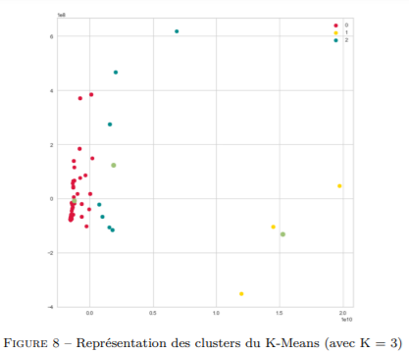
Algorithme de K-means
Les trois clusters sont bien répartis sur les deux premières composantes de l’ACP.
Notes:
pareil on a projeté les clusters sur le premier plan factoriel on voit que l’algorithme du K-means nous permet d’obtenir trois groupes plutôt bien équilibrés et bien répartis sur les deux premières composantes de l'ACP.

Slide 16
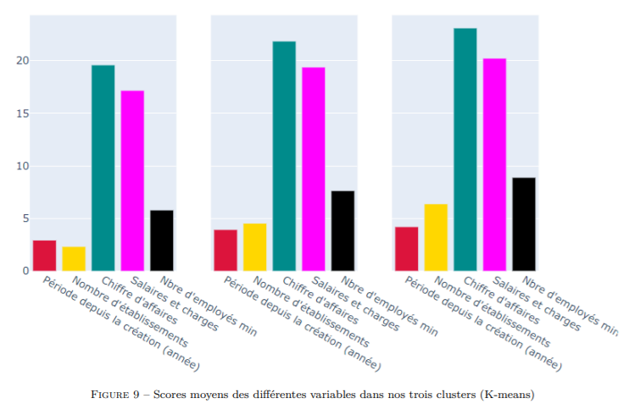
Algorithme de K-means
Le premier cluster contient les petites entreprises.
Le second cluster contient les moyennes entreprises.
Le dernier cluster contient les grandes entreprises.
Notes:
Pour plus de lisibilité, nous nous sommes penchés sur les scores moyens de nos variables d'intérêt dans ces trois clusters. Nous voyons clairement que l’algorithme du K-means a différencié de la manière ou les petites entreprises sont dans le premier groupe, les entreprises de taille moyenne dans le second groupe, tandis que les grandes entreprises dans le dernier groupe.

Slide 17
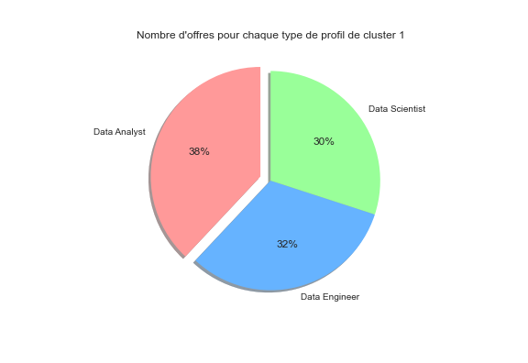
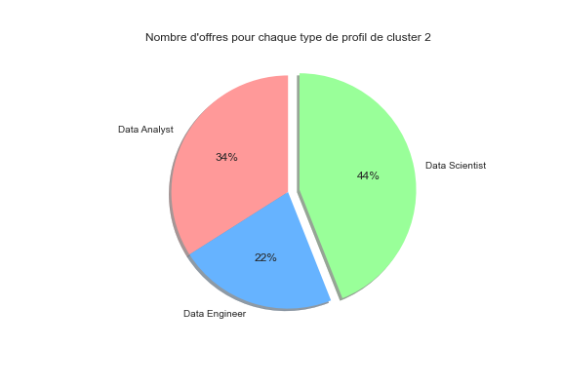
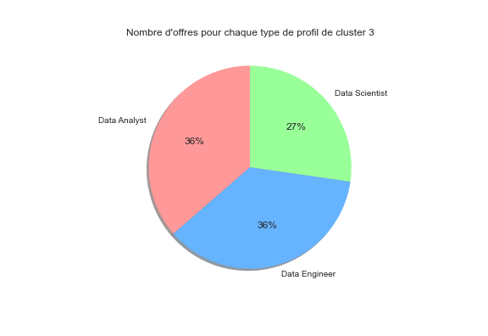
Algorithme de K-means
Nombre d’offres pour chaque type de profil dans les trois clusters
Les entreprises de premier cluster recrutent plus les Data analyst.
Les entreprises de seconde cluster recrutent plus les Data scientist.
Les entreprises de troisième cluster recrutent moins les Data scientist.
Notes:
Après avoir étudié les scores moyens de nos variables dans les différents clusters, nous nous sommes intéressés au nombre d'offres pour chaque type de profil. On constate que Les entreprises des trois clusters ont besoins les trois métiers de la data Les petites entreprises embauchent majoritairement des Data Analyst (38\%), les moyennes entreprises des Data Scientist contrairement au grande entreprises..

Slide 18
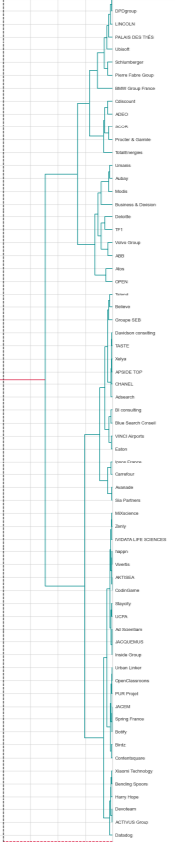
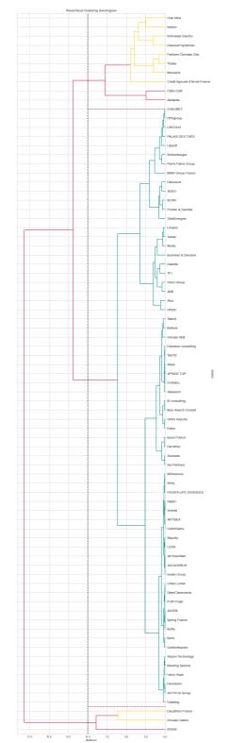

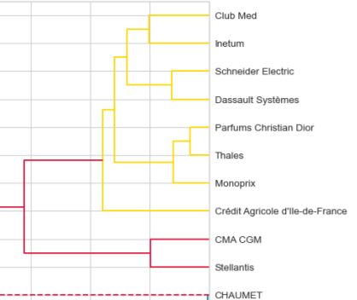
Classification hiérarchique:
Groupe 02:
Groupe 03:
Groupe 01:
Les grandes entreprises
Les entreprises de taille moyenne
Les petites entreprises
Notes:
et afin de trouver le modèle le plus performant on a utilisé d’autre méthode de clustering qui est la classification hiérarchique donc pour obtenir cette arborescente qui contient l’ensemble des entreprises il y a deux approches une approche ascendante tel que on considère que chaque entreprise est un cluster et puis on cherche les clusters les plus proches et on les agglomère en un seul et on répète cette étape jusqu’à ce que toutes les entreprises soient regroupé en un seul cluster et il ya l’approche descendante tel que on fait exactement l’inverse cad qu’on part par un cluster qui contient toutes les entreprises et puis on les divise la on a coupé le dendrogramme pour obtenir trois groupe d’entreprises différents on a remarqué que python a rassemblé les entreprises de taille moyenne dans le premier cluster dans le deuxième on trouve les petites entreprises et dans le dernier on a les grandes entreprises donc on a trouvé presque les mêmes résultats du découpage obtenu avec l’algorithme de K-Means

Slide 19


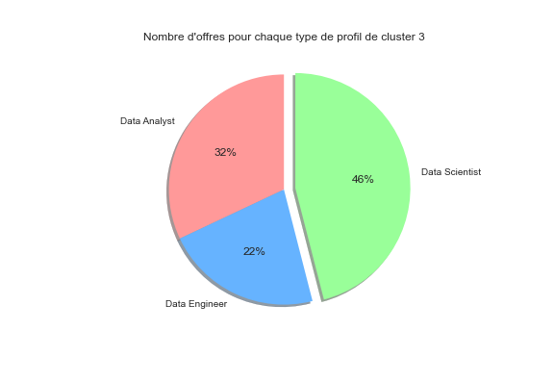
Classification hiérarchique
Nombre d’offres pour chaque type de profil dans les trois clusters
Les entreprises de premier cluster recrutent moins les Data scientist
Les entreprises de second cluster recrutent plus les Data analyst.
Les entreprises de dernier cluster recrutent plus les Data scientist.
Notes:
et avec le nombre d’offres de chaque type de profil on a rassuré les résultats obtenus.

Slide 20
Conclusion :
On peut conclure que:
L’offre des postes entre les Data Analysts, Data Scientists et Data Engineers est relativement équilibrée.
Les petites entreprises embauchent majoritairement des Data Analysts (38%) , les moyennes entreprises des Data Scientists (44%), les grandes entreprises des Data Engineers (36%).
.
Le rapport de ce projet est disponible en format pdf et un dashboard a été créé avec les différentes variables utilisées pour la réalisation de l'étude: projet8 | Tableau Public
Notes:
On suppose que les différentes catégories d’entreprises choisissent leurs employés de la data en fonction des nécessités bien spécifiques à leur taille, ce qui laisse penser que le marché très hétérogène dans ses besoins laisse à chaque métier de la data un avenir prometteur

Slide 21
Conclusion:
Le rapport de ce projet est disponible en format pdf
Notes:
et pour ce projet on a rédigé un rapport en format pdf de 15 page intitulé “quelles entreprises correspondent aux métiers de la data aujourd'hui” tel et pour avoir un rapport clair et bien structuré que on a préféré d'utiliser le logiciel latex en ligne qui permet d’effectuer la mise en forme automatiquement pour avec ce logiciel on a pu créer une table des matières avec des liens qui nous amène au sujet concerné donc notre document a débuté par une introduction où on trouve le contexte la problématique et les objectives . notre étude s’est détaillé en plusieurs point distinct. une introduction à la problématique concernant les possibilité de travail des métiers de la data. cette introduction se veut assez longue car celle ci comporte une majorité d'information pour présenter au mieux le sujet abordé. ensuite le document est fractionné de manière à suivre une suite logique en créant notre base de données à partir d’information requise sur différent site donc on créant notre propre base de données nous pouvions alors analyser statistiquement le marché du travail de la data en france. nous terminons notre étude sur les résultats qui ressorte de la modélisation de ces données statistiques. nous nous sommes appuyer sur de court paragraphes pour que les lecteurs puissent assimiler le maximum d’information en suivant ce chemin d’analyse nous avons réalisé une étude spécifique sur le marché de la data en france. pour présenter cette étude (nous avons choisi une mise en forme ) le logiciel latex a opté pour une mise en forme clair on adoptant la police de caractère computer modern.

Slide 22
Rapport :
un dashboard a été créé avec les différentes variables utilisées pour la réalisation de l'étude:projet8 | Tableau Public

Slide 23
Merci pour votre attention
THANKS!

